Slide 1


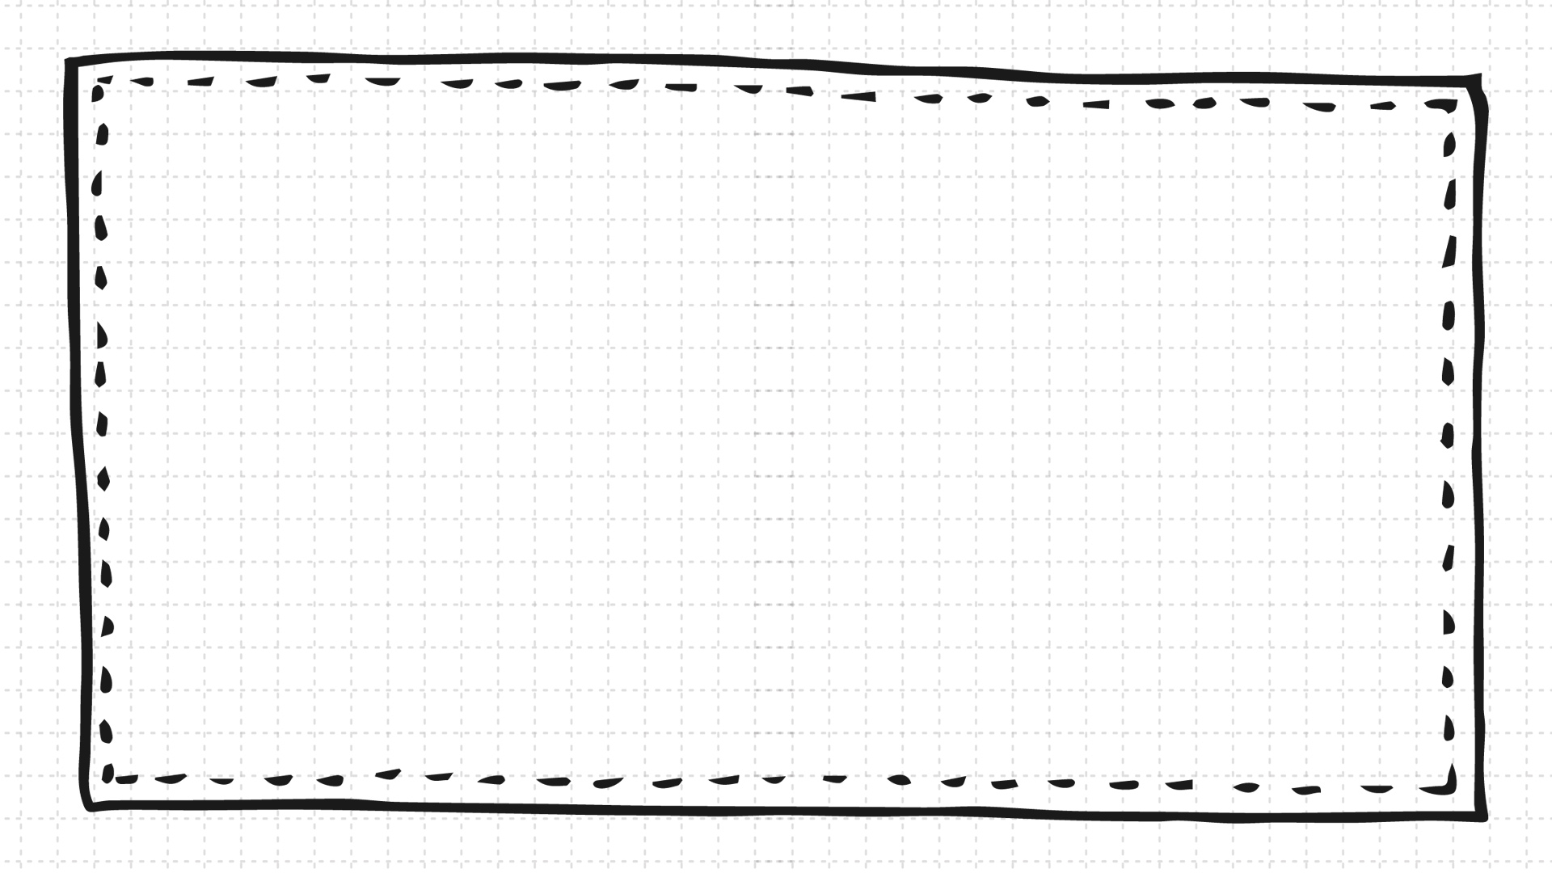

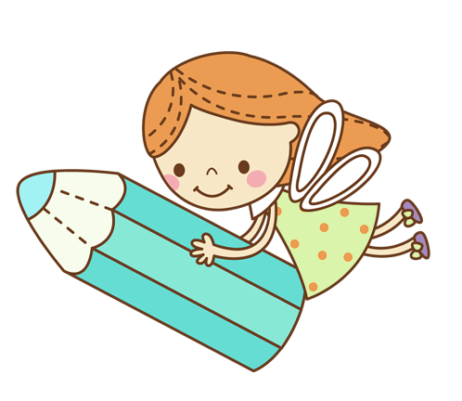


Bài 60
Ôn tập và kể chuyện

Slide 2
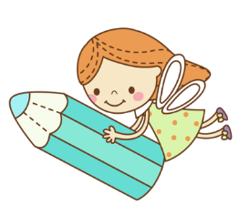
Bài 60
Tiết 1

Slide 3
Bài 60
Khởi động

Slide 4

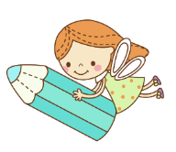
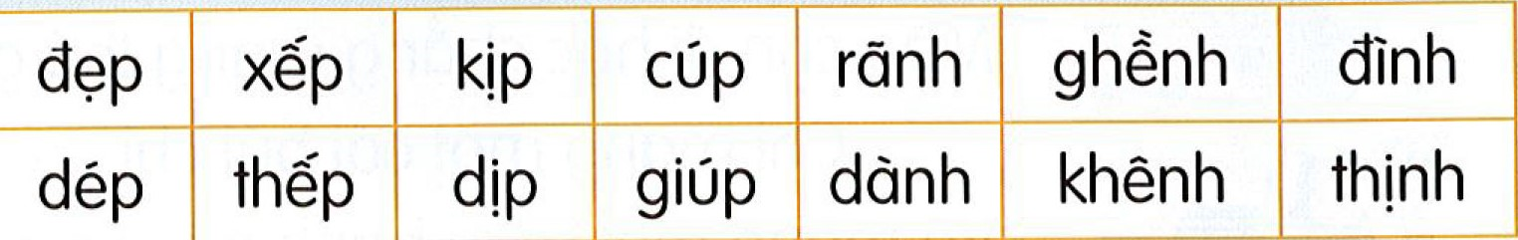
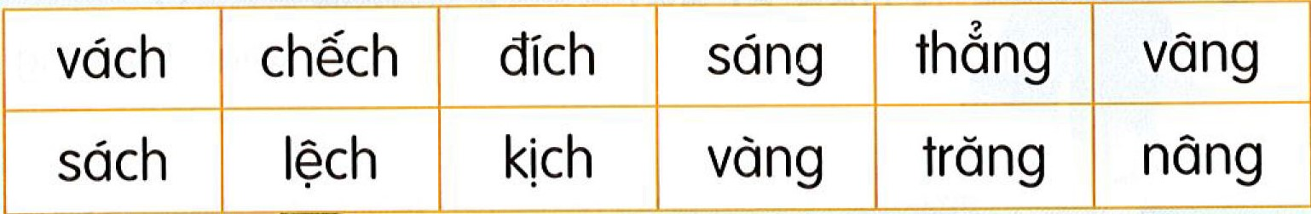

Slide 5
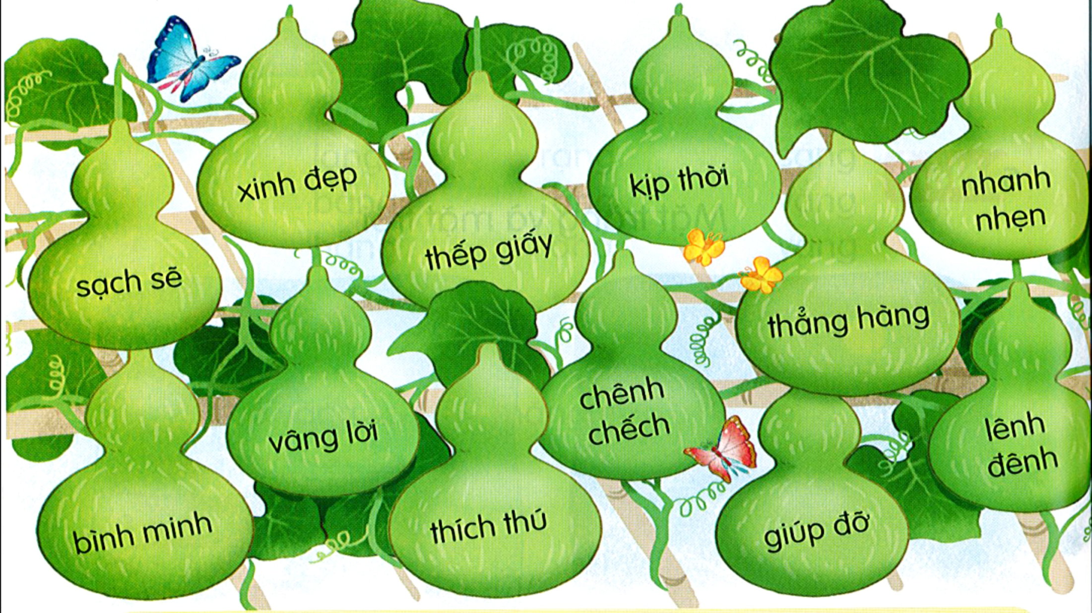

Slide 6

Thư giãn

Slide 7
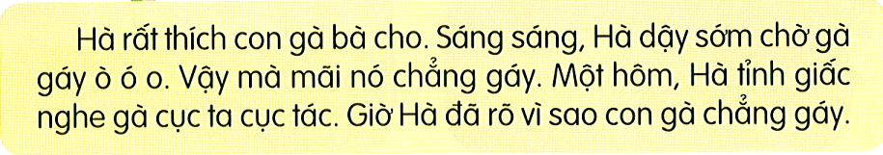


Slide 8
Hà rất thích con gà bà cho. Sáng sáng, Hà
dậy sớm Chờ gà gáy ò ó o. Vậy mà mãi nó chẳng
gáy.Một hôm, Hà tỉnh giấc nghe gà cục ta cục tác.
Giờ Hà đã rõ vì sao con gà chẳng gáy.

Slide 9
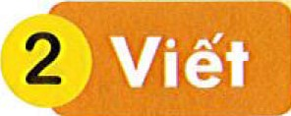


Slide 10
Bài 60
Tiết 2

Slide 11

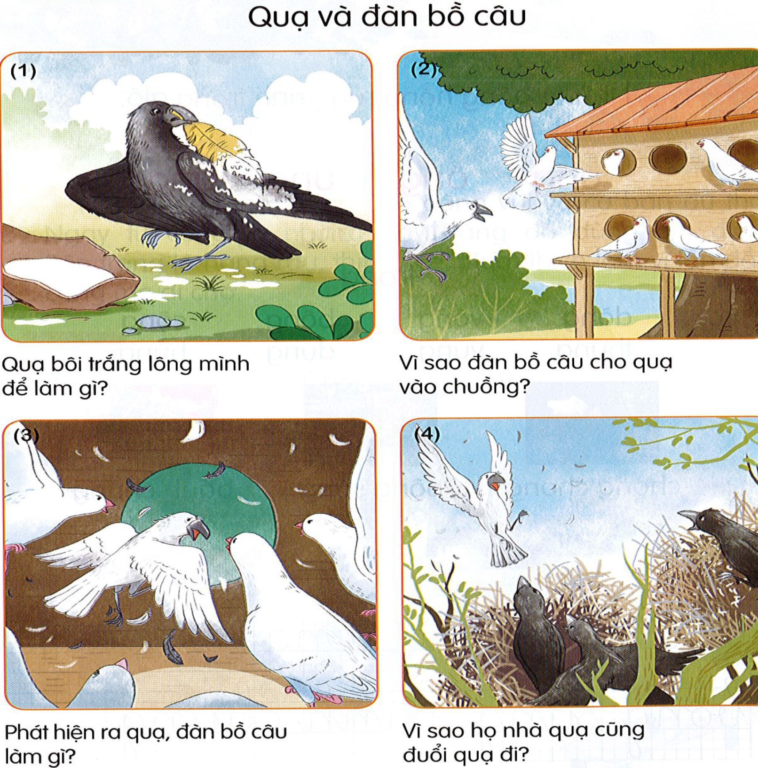

Slide 12
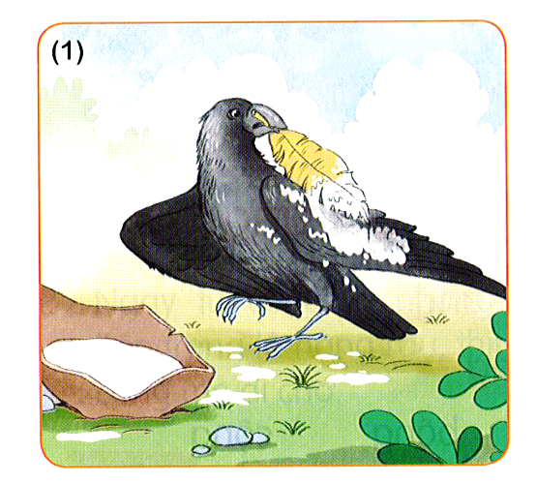
Quạ bôi trắng lông mình để làm gì?

Slide 13
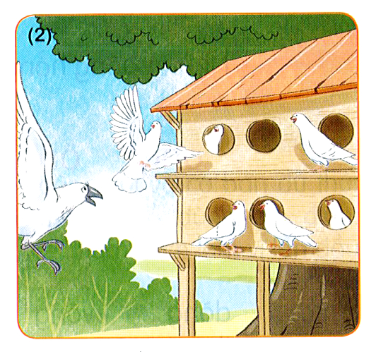
Vì sao đàn bồ câu cho quạ vào chuồng?

Slide 14
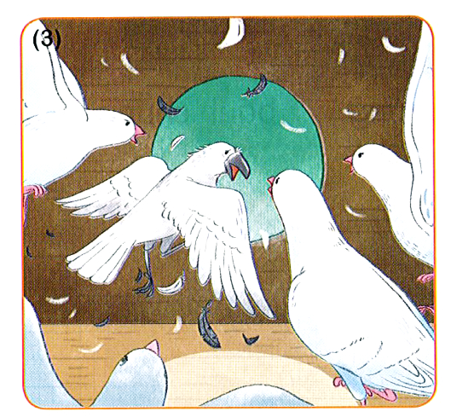
Phát hiện ra quạ, đàn bồ câu làm gì?

Slide 15
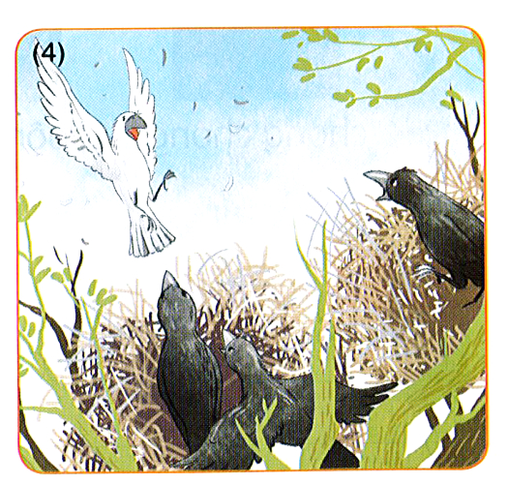
Vì sao họ nhà quạ cũng đuổi quạ đi?

Slide 16
Bài 60
Tổng kết tiết học

